Slide 1
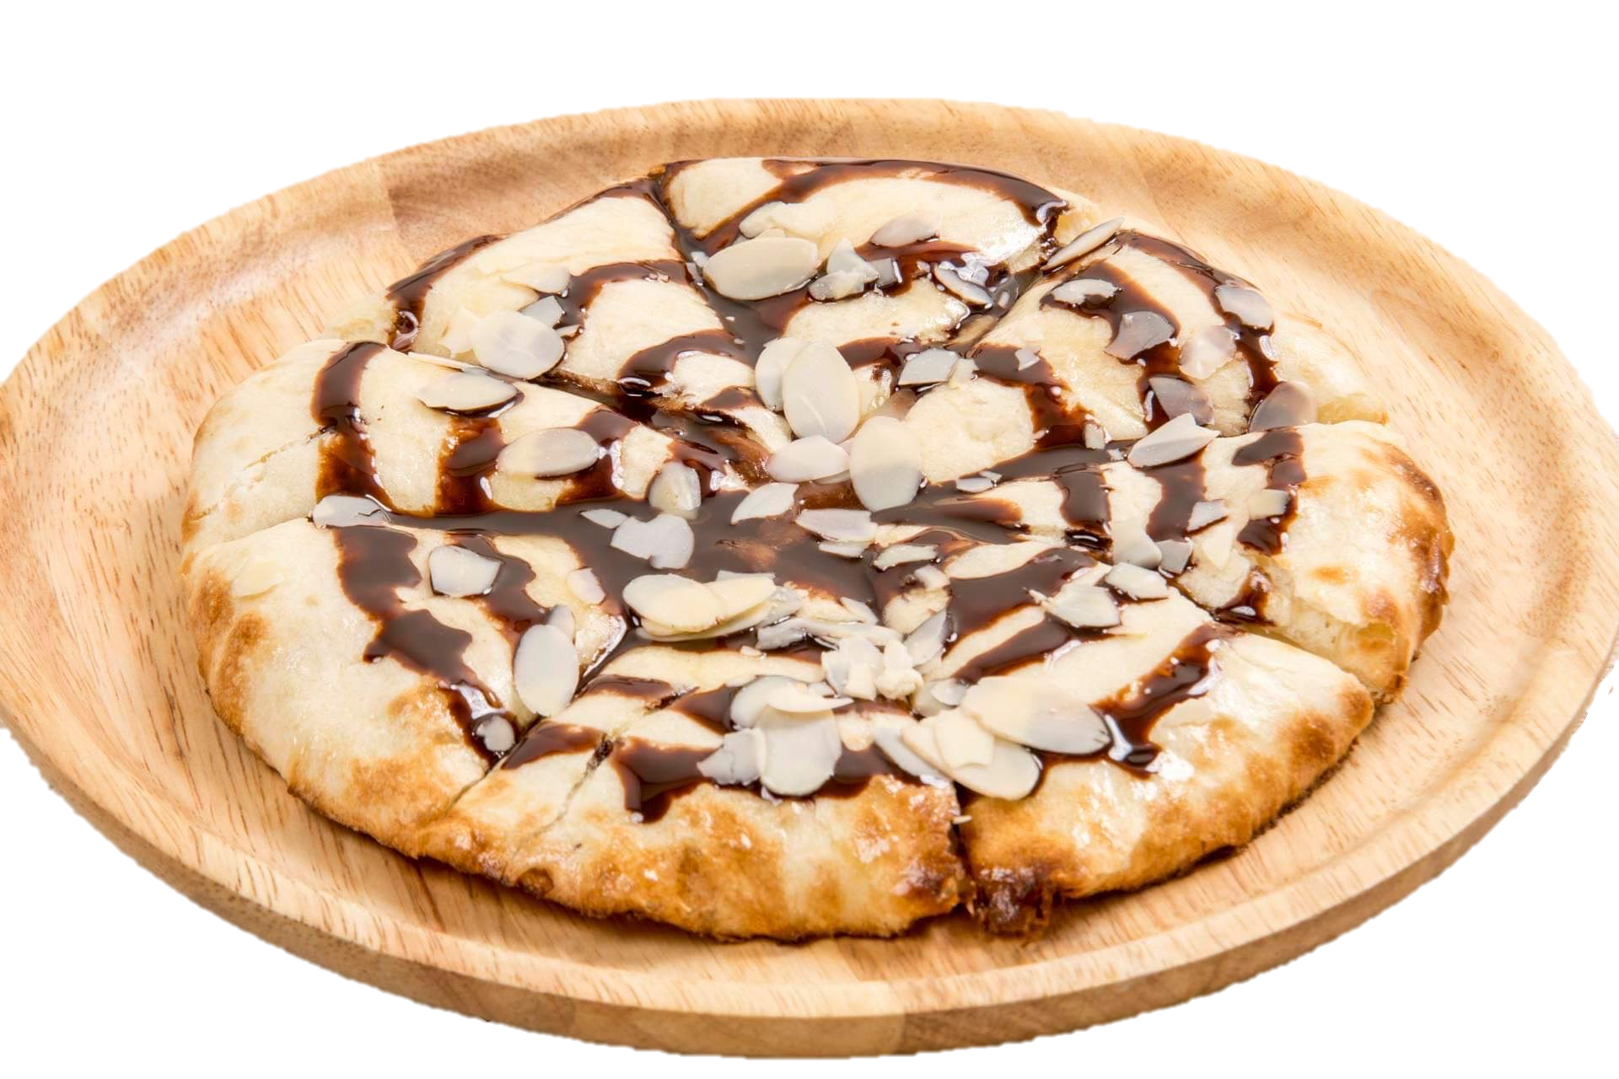
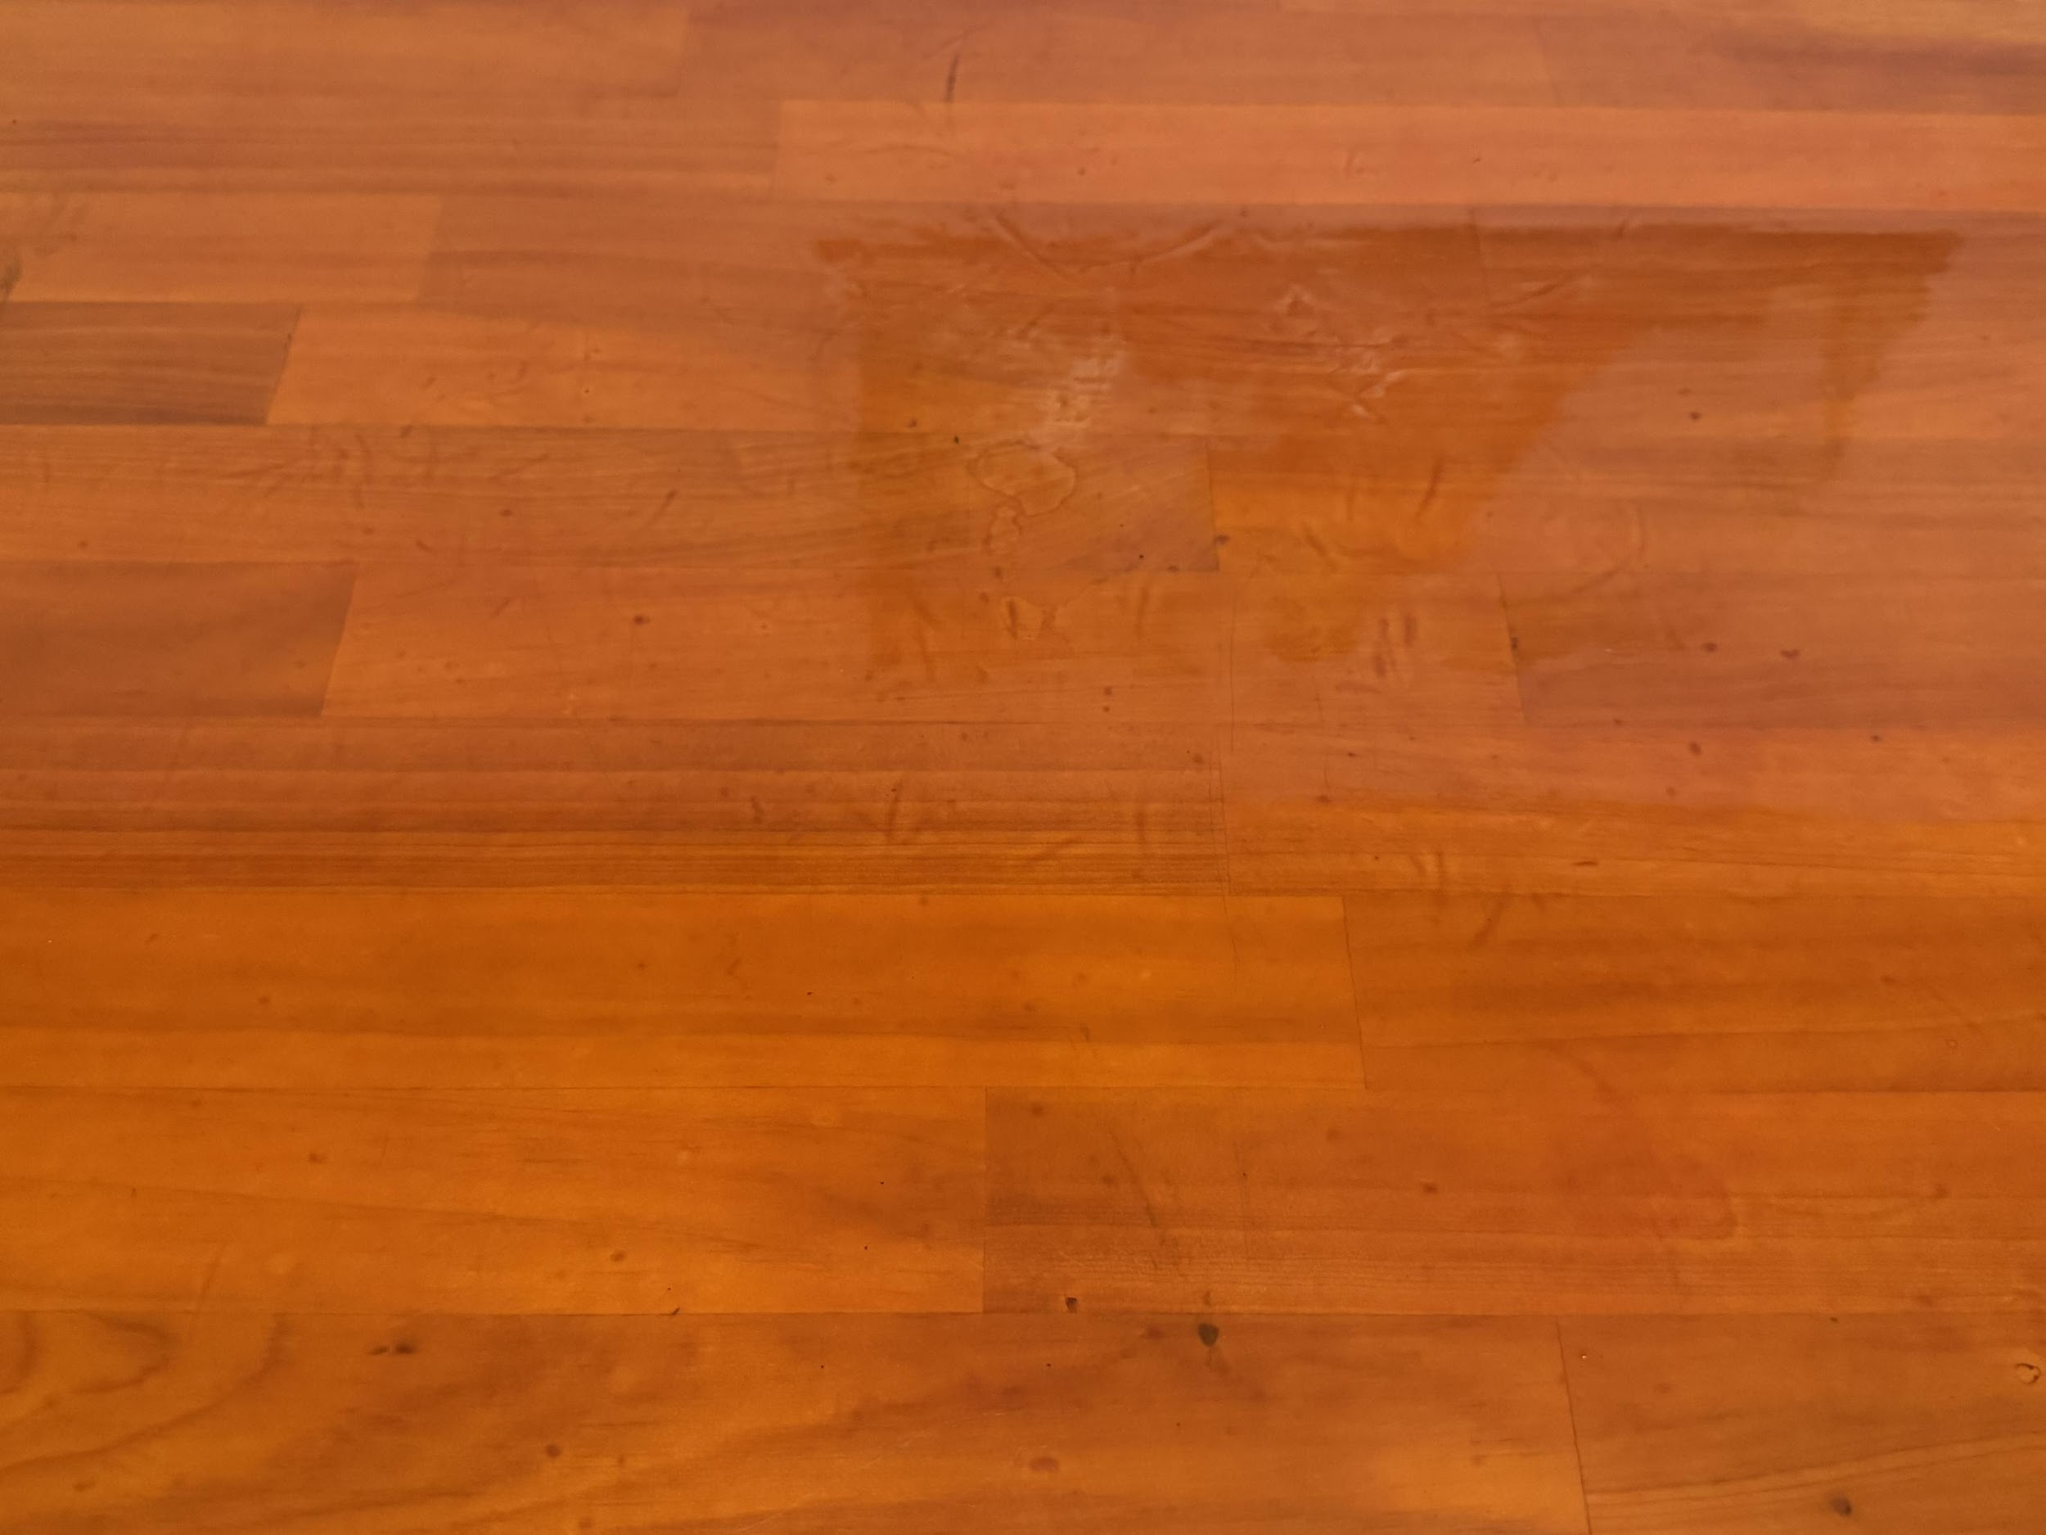
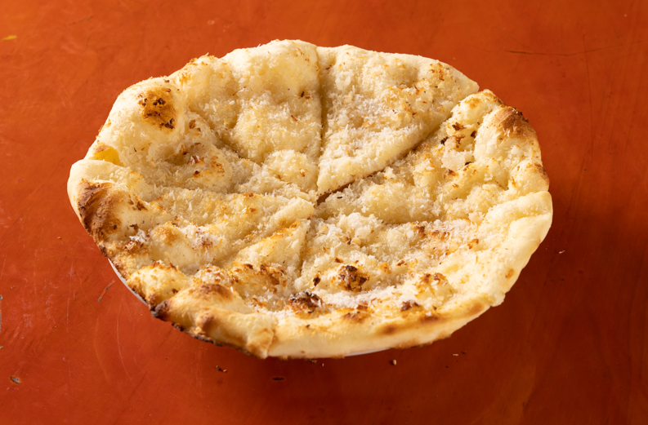
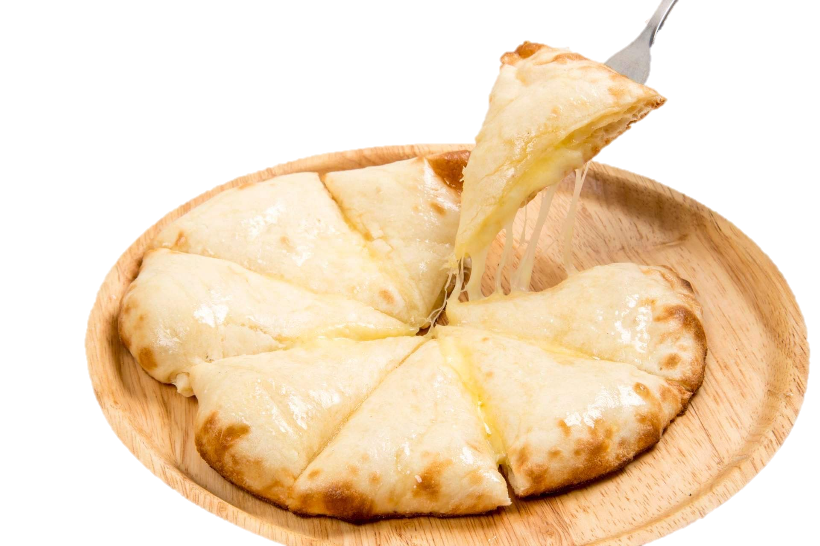
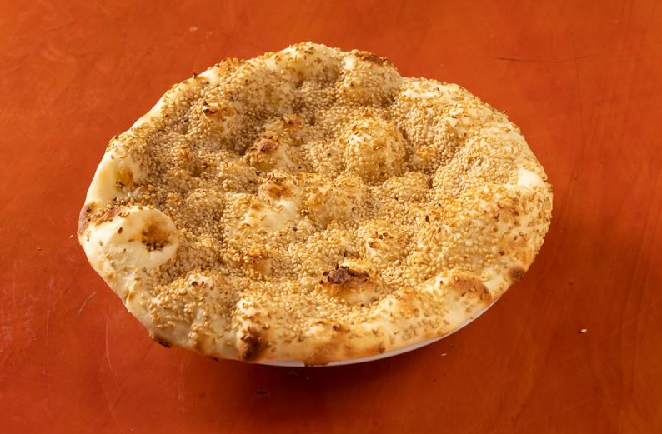
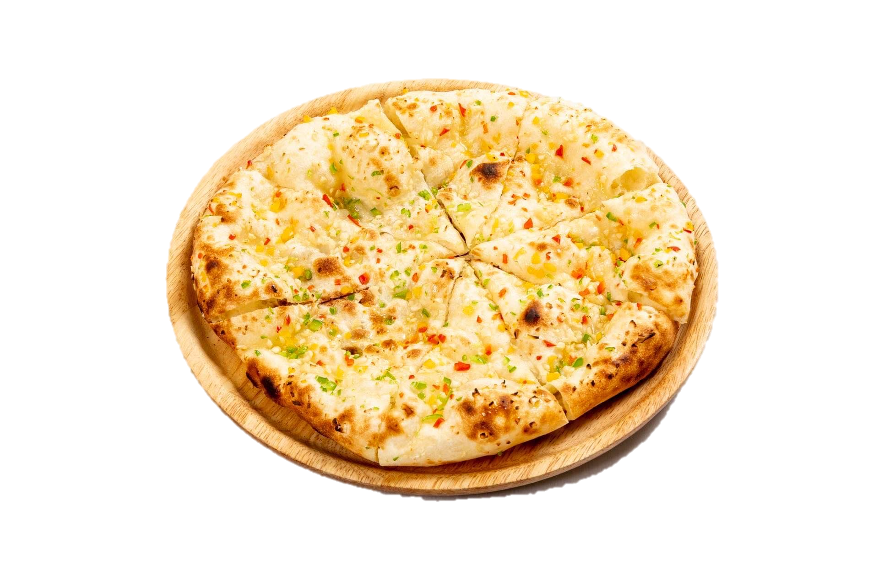
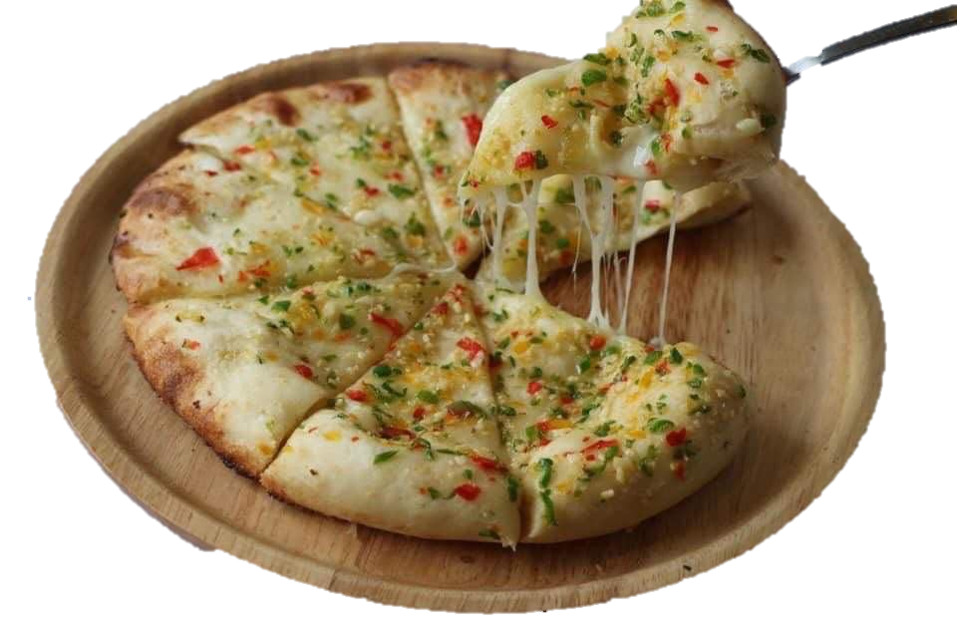
TAKE OUT
①甘口 ②普通 ③中辛 ④辛口 ⑤激辛
ナン又ライス
チーズナン
ココナッツハニーナン
チョコレートチーズナン
ごまナン
ガーリックナン
ガーリックチーズナン
サイドメニュー
ドリンク
①チキンティッカ
1p 300円
①ラッシー
300円
Lassi
②シークカバブ
1p 350円
②マンゴラッシー
350円
Mango Lassi
③ストロベリーラッシー
390円
ネパール料理
Strawberry Lassi
④ブルベリーラッシー
390円
①チキンチョウミン
700円
Blueberry Lassi
Chicken Chaumen
⑤アイスコーヒー
200円
②ベジタブルチョウミン
700円
Ice Coffee
Vegetable Chaumen
⑥アイスチャイ
300円
③ミックスチョウミン
1000円
Ice Chai
Mix Chaumen
⑦コーラ
200円
④チャトパテ
550円
Cola(Coke)
Chatpate
⑧ウーロン茶
200円
⑤スクティ
900円
Ulon Tea
Sukuti
⑥サモサ
1p 300円
Samosa
⑦バトマスサデコ
490円
Bhatmass Sadeko

